Slide 1

J2EE核心框架
Spring MVC入门
主讲：刘福新

Slide 2


本章目标
了解Spring MVC的特点
掌握Spring MVC入门程序的编写
熟悉Spring MVC的工作流程
了解Spring MVC核心类的作用
掌握Spring MVC常用注解的使用

Slide 3
第11章 初识 Spring MVC
Spring MVC框架简介
主讲内容
Speech content
第一个Spring MVC应用
Spring MVC的工作流程与优势
Spring MVC的核心类与常用注解

Slide 4

MVC设计模式5-1
视图（View）-对应组件：JSP或者HTML文件
控制器（Controller）-对应组件：Servlet
模型（Model） -对应组件：JavaBean
Controller
Servlet
View
JavaBean
JSP
Model
数据库
Notes:
结合超市订单管理系统 进行对照讲解

Slide 5
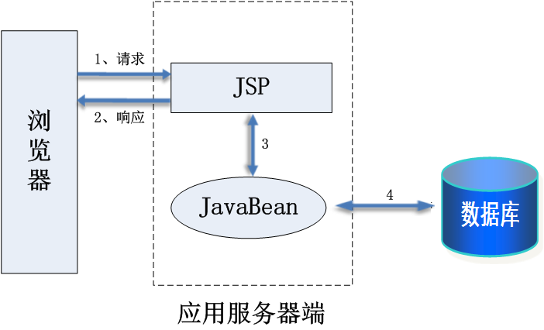
MVC设计模式5-2
JSP Model1
Notes:
教学指导：
结合S2阶段的新闻管理系统讲解JSP Model1:jsp+JavaBean

Slide 6
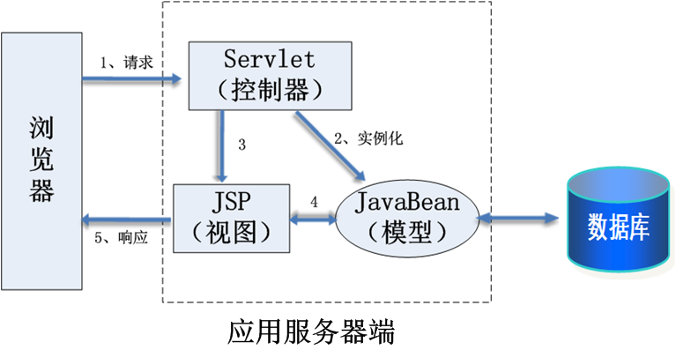
MVC设计模式5-3
JSP Model2
JSP：负责生成动态网页
Servlet：负责流程控制
JavaBean：负责业务逻辑处理
Notes:
教学指导：
结合S2阶段的新闻管理系统讲解JSP Model2:jsp+Servlet+JavaBean

Slide 7
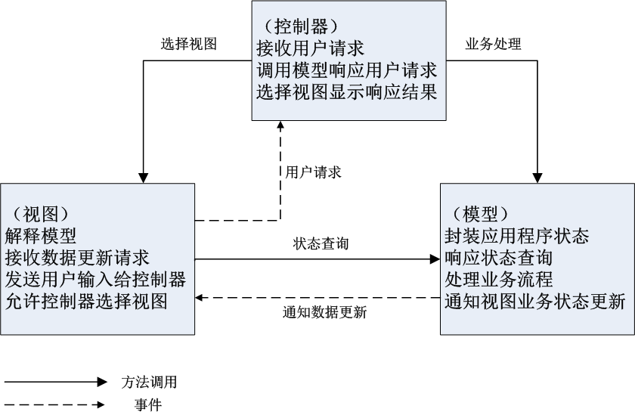
MVC设计模式5-4
MVC 处理过程
Notes:
教学指导：
讲解MVC处理过程（Modle View Controller）

Slide 8
MVC 实际开发架构图
架构图分为两部分：
虚线框外的是WEB程序的浏览器部分，用户通过浏览器与系统进行交互，同时浏览器也负责解析JSP页面
虚线框内的是WEB程序的后台部分，这部分包括控制器（Controller类）、业务逻辑（Service类）、数据模型（实体类）、数据持久层（MyBatis框架）和MySQL数据库管理系统。

Slide 9
MVC设计模式5-5
MVC 优点
多视图共享一个模型，大大提高代码的可重用性
MVC三个模块相互独立，松耦合架构
控制器提高了应用程序的灵活性和可配置性
有利于软件工程化管理
MVC 缺点
原理复杂
增加了系统结构和实现的复杂性
视图对模型数据的低效率访问
完美的系统架构 = 松耦合+高重用性+高扩展性

Slide 10

Spring MVC概述
什么是 Spring MVC ？
Spring MVC是Spring提供的一个实现了Web MVC设计模式的轻量级Web框架。它与Struts2框架一样，都属于MVC框架，但其使用和性能等方面比Struts2更加优异。

Slide 11

Spring MVC 概述
Spring MVC具有以下特点：
是Spring框架的一部分，可以方便的利用Spring所提供的其他功能。
灵活性强，易于与其他框架集成。
提供了一个前端控制器DispatcherServlet，使开发人员无需额外开发控制器对象。
可自动绑定用户输入，并能正确的转换数据类型。
内置了常见的校验器，可以校验用户输入。如果校验不能通过，那么就会重定向到输入表单。
支持国际化。可以根据用户区域显示多国语言。
支持多种视图技术。它支持JSP、Velocity和FreeMarker等视图技术。
使用基于XML的配置文件，在编辑后，不需要重新编译应用程序。

Slide 12
第11章 初识 Spring MVC
Spring MVC框架简介
主讲内容
Speech content
第一个Spring MVC应用
Spring MVC的工作流程与优势
Spring MVC的核心类与常用注解

Slide 13
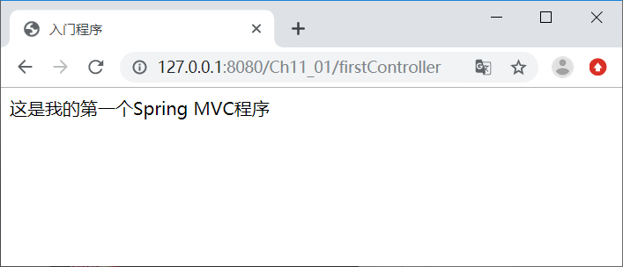


示例：第一个Spring MVC应用
Spring MVC框架搭建步骤
下载jar文件并导入工程
spring-web-3.2.18.RELEASE.jar
spring-webmvc-3.2.18.RELEASE.jar
配置文件
在web.xml中配置Servlet
创建Spring MVC的配置文件
创建Controller-处理请求的控制器
BeanNameUrlHandlerMapping
创建View-JSP
部署运行
实现步骤
演示示例1：Hello,SpringMVC-
BeanNameUrlHandlerMapping
Notes:
教学指导：
搭建Spring MVC环境，老师实现 通过web请求，页面输出“Hello Spring MVC”的简单示例
（通过BeanNameUrlHandlerMapping的方式完成了请求与Controller之间的映射关系）
在MyEclipse中新建Web Project后，使用Spring MVC框架的步骤如下：
（1）引入jar文件
（2）Spring MVC配置：
在web.xml中配置Servlet，定义DispatcherServlet
创建Spring MVC的配置文件
（3）创建Controller（处理请求的控制器）
（4）创建View（本书中我们使用JSP作为视图）
（5）部署运行

Slide 14
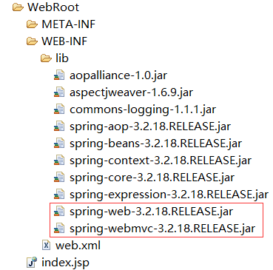
第一个Spring MVC应用
在Eclipse中，创建一个Web项目，在项目的lib目录中添加运行Spring MVC程序所需要的JAR包，并发布到类路径下。
1
项目中添加了Spring的4个核心JAR包、commons-logging的JAR以及两个web相关的JAR（可以在Spring解压文件夹的libs目录中找到），这两个web相关的JAR包就是Spring MVC框架所需的JAR包。

Slide 15
第一个Spring MVC应用
在web.xml中，配置Spring MVC的前端控制器DispatcherServlet。
2
<?xml version="1.0" encoding="UTF-8"?>
<web-app xmlns:xsi="http://www.w3.org/2001/XMLSchema-instance"
...
<servlet>
<servlet-name>springmvc</servlet-name>
<servlet-class>org.springframework.web.servlet.DispatcherServlet
</servlet-class>
<init-param>
<param-name>contextConfigLocation</param-name>
<param-value>classpath:springmvc-config.xml</param-value>
</init-param>
<load-on-startup>1</load-on-startup>
</servlet>
<servlet-mapping>
<servlet-name>springmvc</servlet-name>
<url-pattern>/</url-pattern>
</servlet-mapping>
</web-app>
Spring MVC前端控制器
配置加载Spring MVC配置文件位置
1表示容器在启动时立即加载该Servlet
/表示拦截所有
URL的请求

Slide 16
第一个Spring MVC应用
在src目录下，创建一个com.test.controller包，并在包中创建控制器类FirstController，该类需要实现Controller接口，编辑后如下所示。
3
实现Controller接口
public class FirstController implements Controller{
public ModelAndView handleRequest(HttpServletRequest request, HttpServletResponse response) {
System.out.println("hello,SpringMVC!"); //在控制台输出日志信息
// 创建ModelAndView对象
ModelAndView mav = new ModelAndView();
// 向模型对象中添加数据
mav.addObject("msg", "这是我的第一个Spring MVC程序");
// 设置逻辑视图名
mav.setViewName("/WEB-INF/jsp/index.jsp");
// 返回ModelAndView对象
return mav;
}
}
创建ModelAndView对象
设置逻辑视图名
添加返回信息

Slide 17

第一个Spring MVC应用
在src目录下，创建配置文件springmvc-config.xml，并在文件中配置控制器信息。
4
<?xml version="1.0" encoding="UTF-8"?>
<beans xmlns="http://www.springframework.org/schema/beans"
xmlns:xsi="http://www.w3.org/2001/XMLSchema-instance"
xsi:schemaLocation="http://www.springframework.org/schema/beans
http://www.springframework.org/schema/beans/spring-beans-3.2.xsd">
<!-- 配置处理器Handle，映射“/firstController”请求 -->
<bean name="/firstController" class="cn.dsscm.controller.FirstController" />
<!-- 处理器映射器，将处理器Handle的name作为url进行查找 -->
<bean class="org.springframework.web.servlet.handler.BeanNameUrlHandlerMapping" />
<!-- 处理器适配器，配置对处理器中handleRequest()方法的调用 -->
<bean class="org.springframework.web.servlet.mvc.SimpleControllerHandlerAdapter" />
<!-- 视图解析器 -->
<bean class="org.springframework.web.servlet.view.InternalResourceViewResolver">
</bean>
</beans>
配置处理器映射器
配置处理器
配置处理器适配器
配置视图解析器
在老版本Spring中，必须配置处理器映射器、处理器适配器和视图解析器；但在Spring4.0后简化了配置，这些就可以省略，交由Spring内部自动管理。
提示

Slide 18
第一个Spring MVC应用
在WEB-INF目录下，创建一个jsp文件夹，并在文件夹中创建一个页面文件index.jsp，在该页面中使用EL表达式获取msg中的信息，如下所示。
5
<html>
<head>
<meta http-equiv="Content-Type" content="text/html; charset=UTF-8">
<title>入门程序</title>
</head>
<body>
${msg}
</body>
</html>
用EL表达式获取后台处理器封装的信息

Slide 19

第一个Spring MVC应用
将Ch11_01项目发布到Tomcat中，并启动Tomcat服务器。在浏览器中访问地址 http://127.0.0.1:8080/Ch11_01/firstController，其显示效果如下所示：
6
从上图可以看到，浏览器中已经显示出了模型对象中的字符串信息。这也就说明第一个Spring MVC程序执行成功。

Slide 20
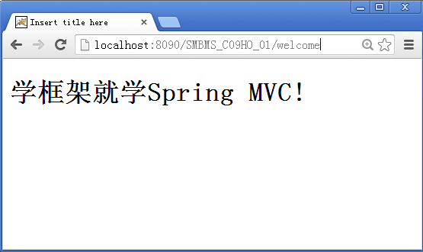

上机练习1： 使用SpringMVC实现页面输出1
需求说明：
搭建Spring MVC环境
实现前端页面内输出“学框架就学Spring MVC!”
HandlerMapping
BeanNameUrlHandlerMapping
ViewResolver
InternalResourceViewResolver
导入jar文件
配置DispatcherServlet（web.xml）
springmvc-servlet.xml
创建Controller：
继承AbstractController，重写handleRequestInternal()
创建View
部署运行
练习
提示
完成时间：20分钟
Notes:
教学指导：
实现步骤：
导入Spring MVC所需的jar文件
在web.xml中配置DispatcherServlet
创建Spring MVC的配置文件 (springmvc-servlet.xml)
创建Controller
继承AbstractController，重写handleRequestInternal方法
创建View
部署运行

Slide 21
共性问题集中讲解
常见问题及解决办法
代码规范问题
调试技巧
共性问题集中讲解
Notes:
教学指导：

Slide 22
优化项目——优化路径解析 2-1
修改FirstController.java设置逻辑视图名，简化访问路径“index”，不写前面固定路径和后缀文件名。
public class FirstController implements Controller{
public ModelAndView handleRequest(HttpServletRequest request, HttpServletResponse response) {
System.out.println("hello,SpringMVC!"); //在控制台输出日志信息
// 创建ModelAndView对象
ModelAndView mav = new ModelAndView();
// 向模型对象中添加数据
mav.addObject("msg", "这是我的第一个Spring MVC程序");
// 设置逻辑视图名
mav.setViewName("/WEB-INF/jsp/index.jsp");
// 返回ModelAndView对象
return mav;
}
}
index

Slide 23
优化项目——优化路径解析 2-2
springmvc-servlet.xml配置文件中，使用Spring MVC最简单配置方式来进行配置
<bean name="/index.html" class="cn.dsscm.controller.IndexController"/>
<!-- 完成视图的对应 -->
<!-- 对转向页面的路径解析。prefix：前缀， suffix：后缀 -->
<bean class="org.springframework.web.servlet.view.InternalResourceViewResolver" >
<property name="prefix" value="/WEB-INF/jsp/"/>
<property name="suffix" value=".jsp"/>
</bean>

Slide 24

优化项目——注解驱动控制器3-1
通过BeanNameUrlHandlerMapping的方式完成请求与Controller之间的映射关系
若有多个请求时，需要配置多个映射关系，并建立多个Controller来进行请求处理，实现繁琐，如何解决？
提问
springmvc-servlet.xml
……
<bean name="/index.html" class="cn.dsscm.controller.IndexController"/>
<bean name="/user.html" class="cn.dsscm.controller.UserController"/>……
Notes:
教学指导：
抛出问题？
在上述示例中，我们通过BeanNameUrlHandlerMapping的方式完成了请求与Controller之间的映射关系，但是若有多个请求，岂不是要在springmvc-servlet.xml中配置多个映射关系？并且还需要建立多个JavaBean作为控制器来进行请求的处理，比如：
<bean name="/index.html" class="cn.smbms.controller.IndexController"/>
<bean name="/user.html" class="cn.smbms.controller.UserController"/>
……
若业务复杂的话，这样显然并不合适，那么该如何解决呢？

Slide 25
优化项目——注解驱动控制器3-2
基于注解的处理器
@Controller：标注一个普通的JavaBean成为可以处理请求的控制器
@RequestMapping：通过请求URL进行映射
一键式配置，通过注解的方式进行Spring MVC开发
DefaultAnnotationHandlerMapping
AnnotationMethodHandlerAdapter
<context:component-scan />
<mvc:annotation-driven />
<context:component-scan base-package="cn.dsscm.controller"/>
<mvc:annotation-driven/>
Notes:
教学指导：
针对上一个问题的解决方案：
更改Spring MVC的处理器映射的配置为支持注解式处理器
最常用的解决方式是使用Spring MVC提供的一键式配置方法：<mvc:annotation-driven/>，通过注解的方式来进行Spring MVC开发。
改造上一个示例，并讲解如何实现。
注意：此处对@RequestMapping以及<mvc:annotation-driven/>只进行简单讲解，后续会逐渐深入讲解

Slide 26
优化项目——注解驱动控制器3-3
使标注了Spring MVC注解（如（@Controller等）的Bean生效。
为控制器类标注@Controller
使用@RequestMapping对方法进行标注
import org.springframework.stereotype.Controller;
import org.springframework.web.bind.annotation.RequestMapping;
@Controller
public class IndexController{
//RequestMapping表示用哪个url来对应(此处："/index")
@RequestMapping("/index")
public String index(){
//System.out.println("hello,SpringMVC!");
logger.info("hello,SpringMVC!");
return "index";
}
}
演示示例2：Hello,SpringMVC-
<mvcannotation-driven/>

Slide 27
上机练习2： 使用SpringMVC实现页面输出2
需求说明：
在上机练习1的基础上，更改Spring MVC的处理器映射的配置为支持注解式处理器，实现页面输出：学框架就学Spring MVC!”
HandlerMapping
<mvc:annotation-driven/>
ViewResolver
InternalResourceViewResolver
加入Log4j进行后台日志输出
更改springmvc-servlet.xml
<mvc:annotation-driven/>
<context:component-scan base-package = "cn.dsscm.controller"/>
创建Controller
@Controller
@RequestMapping
部署运行
练习
提示
完成时间：15分钟

Slide 28
共性问题集中讲解
常见问题及解决办法
代码规范问题
调试技巧
共性问题集中讲解
Notes:
教学指导：

Slide 29
第11章 初识 Spring MVC
Spring MVC框架简介
主讲内容
Speech content
第一个Spring MVC应用
Spring MVC的工作流程与优势
Spring MVC的核心类与常用注解

Slide 30
Spring MVC的工作流程
Spring MVC 是如何工作的呢？
通过上一小节入门案例的学习，相信读者对Spring MVC的使用已经有了一个初步的了解。在实际开发中，我们的实际工作主要集中在控制器和视图页面上，但Spring MVC内部完成了很多工作，这些程序在项目中具体是怎么执行的呢？接下来，将通过一张图来展示Spring MVC程序的执行情况。

Slide 31
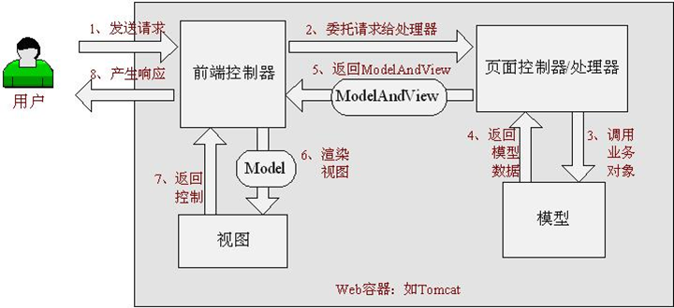
Spring MVC请求处理流程
Notes:
教学指导：
结合上一个演示示例（示例2），讲解请求处理流程

Slide 32
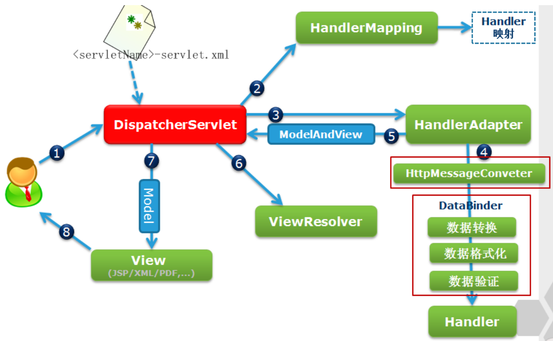
Spring MVC体系结构
Notes:
教学指导：
依据上述的请求处理流程，以及演示示例2进行进行体系结构讲解。

Slide 33

Spring MVC的工作流程
②
HandlerMapping
处理器映射器
Web服务器
①
DispatcherServlet
前端控制器
③
④
HandlerAdapter
处理器适配器
⑪
⑨
⑧
⑦
⑩
View
视图（如JSP）
ViewReslover
视图解析器
⑥
⑤
Handler
处理器
用户通过浏览器向服务器发送请求，请求会被Spring MVC的前端控制器DispatcherServlet所拦截;
DispatcherServlet会通过返回信息选择合适的HandlerAdapter（处理器适配器）;
10
DispatcherServlet对View进行渲染（即将模型数据填充至视图中）;
7
HandlerAdapter将ModelAndView对象返回给DispatcherServlet;
1
4
DispatcherServlet会根据ModelAndView对象选择一个合适的ViewReslover（视图解析器）;
HandlerAdapter会调用并执行Handler（处理器），这里的处理器指的就是程序中编写的Controller类，也被称之为后端控制器;
DispatcherServlet拦截到请求后，会调用HandlerMapping处理器映射器;
11
视图渲染结果会返回给客户端浏览器显示。
8
2
5
处理器映射器根据请求URL找到具体的处理器，生成处理器对象及处理器拦截器（如果有则生成）一并返回给DispatcherServlet;
Controller执行完成后，会返回一个ModelAndView对象，该对象中会包含视图名或包含模型和视图名;
9
ViewReslover解析后，会向DispatcherServlet中返回具体的View（视图）;
3
6

Slide 34
Spring MVC框架特点
清晰地角色划分
灵活的配置功能
提供了大量的控制器接口和实现类
真正做到与View层的实现无关（JSP、Velocity、Xslt等）
国际化支持
面向接口编程
Spring提供了Web应用开发的一整套流程，不仅仅是MVC，他们之间可以很方便的结合一起
Notes:
教学指导：

Slide 35
第11章 初识 Spring MVC
Spring MVC框架简介
主讲内容
Speech content
第一个Spring MVC应用
Spring MVC的工作流程与优势
Spring MVC的核心类与常用注解

Slide 36
Spring MVC的核心类
DispatcherServlet（前端控制器）
Spring MVC最核心的类
web.xml中配置
Handler（处理器）：对应MVC中C(Controller层)
类型：Object
作用：实际处理请求
标注了@RequestMapping的所有方法都可以看作是一个Handler
ModelAndView
逻辑视图名
模型对象
Notes:
教学指导：
依据上述的请求处理流程，以及演示示例2进行进行体系结构讲解。
讲解过程中可以参看SpringMVC源码进行讲解

Slide 37
Spring MVC的核心类
核心组件
HandlerMapping（处理器映射）
BeanNameUrlHandlerMapping（默认）
将请求URL映射到同名的控制器Bean上
DefaultAnnotationHandlerMapping
将请求映射到标注@RequestMapping注解的控制器和处理方法上
RequestMappingHandlerMapping
HandlerAdapter（适配器）
AnnotationMethodHandlerAdapter
RequestMappingHandlerAdapter
ViewResolver（视图解析器）
InternalResourceView
Notes:
教学指导：
依据上述的请求处理流程，以及演示示例2进行进行体系结构讲解。
讲解过程中可以参看SpringMVC源码进行讲解

Slide 38
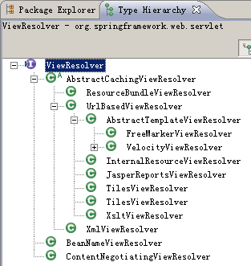
视图解析器2-1
视图解析器-ViewResolver
将逻辑视图名与JSP等视图技术进行匹配
演示：查看源码- ViewResolver
Notes:
教学指导：
详细介绍视图解析器，并进入源码查看都有哪些视图就视图解析器，可做简单介绍
注意：本书一共介绍并使用两种视图解析器：InternalResourceViewResolver和ContentNegotiationViewResolver
可重点介绍，多视图解析器-ContentNegotiationViewResolver将会在后续章节中学习

Slide 39
视图解析器2-2
InternalResourceViewResolver
prefix
suffix
前缀
后缀
/WEB-INF/jsp/逻辑视图名.jsp
<bean class="org.springframework.web.servlet.view.InternalResourceViewResolver" >
<property name="prefix" value="/WEB-INF/jsp/"/>
<property name="suffix" value=".jsp"/>
</bean>
在上述代码中，定义了一个视图解析器，并设置了视图的前缀和后缀属性。这样设置后，方法中所定义的view路径将可以简化。例如，入门案例中的逻辑视图名只需设置为“first”，而不再需要设置为“/WEB-INF/jsp/first.jsp”，在访问时视图解析器会自动的增加前缀和后缀。
Notes:
教学指导：
详细介绍视图解析器，并进入源码查看都有哪些视图就视图解析器，可做简单介绍
注意：本书一共介绍并使用两种视图解析器：InternalResourceViewResolver和ContentNegotiationViewResolver
可重点介绍，多视图解析器-ContentNegotiationViewResolver将会在后续章节中学习

Slide 40

@Controller注解类型
org.springframework.stereotype.Controller注解类型用于指示Spring类的实例是一个控制器，其注解形式为@Controller。该注解在使用时不需要再实现Controller接口，只需要将@Controller注解加入到控制器类上，然后通过Spring的扫描机制找到标注了该注解的控制器即可。
@Controller注解在控制器类中的使用示例如下：
import org.springframework.stereotype.Controller;
......
@Controller
public class FirstController {
...
}

Slide 41
@Controller注解类型
为了保证Spring能够找到控制器类，还需要在Spring MVC的配置文件中添加相应的扫描配置信息，一个完整的配置文件示例如下：
<?xml version="1.0" encoding="UTF-8"?>
<beans xmlns="http://www.springframework.org/schema/beans"
xmlns:xsi="http://www.w3.org/2001/XMLSchema-instance"
xmlns:context="http://www.springframework.org/schema/context"
xsi:schemaLocation="http://www.springframework.org/schema/beans
http://www.springframework.org/schema/beans/spring-beans-3.2.xsd
http://www.springframework.org/schema/context
http://www.springframework.org/schema/context/spring-context-3.2.xsd">
<context:component-scan base-package="cn.dsscm.controller" />
</beans>
引入context信息
指定需要扫描的包
使用注解方式时，程序的运行需要依赖Spring的AOP包，因此需要向lib目录中添加spring-aop-X.X.X.RELEASE.jar，否则程序运行时会报错！
提示

Slide 42
@RequestMapping注解
Spring通过@Controller注解找到相应的控制器类后，还需要知道控制器内部对每一个请求是如何处理的，这就需要使用 org.springframework.web.bind. annotation. RequestMapping注解类型。
RequestMapping注解类型用于映射一个请求或一个方法，其注解形式为@RequestMapping，可以使用该注解标注在一个方法或一个类上。
import org.springframework.stereotype.Controller;
import org.springframework.web.bind.annotation.RequestMapping;
...
@Controller
@RequestMapping(value = "/hello")
public class FirstController {
@RequestMapping(value = "/firstController")
public String handleRequest(HttpServletRequest request,
...
}
}

Slide 43

RequestMapping注解的属性
@RequestMapping注解除了可以指定value属性外，还可以指定其他一些属性，如下表所示。
属性名 | 类型 | 描述
name | String | 可选属性，用于为映射地址指定别名
value | String[] | 可选属性，同时也是默认属性，用于映射一个请求和一种方法，可以标注在一个方法或一个类上
method | RequestMethod[] | 可选属性，用于指定该方法用于处理哪种类型的请求方式，其请求方式包括GET、POST、HEAD、OPTIONS、PUT、PATCH、DELETE和TRACE，例如method=RequestMethod.GET表示只支持GET请求，如果需要支持多个请求方式则需要通过{}写成数组的形式，并且多个请求方式之间是有英文逗号分隔
params | String[] | 可选属性，用于指定Request中必须包含某些参数的值，才可以通过其标 注的方法处理
headers | String[] | 可选属性，用于指定Request中必须包含某些指定的header的值，才可以通过其标注的方法处理
consumes | String[] | 可选属性，用于指定处理请求的提交内容类型（Conten-type），比如 application/json、text/html等
produces | String[] | 可选属性，用于指定返回的内容类型，返回的内容类型必须是request请求头（Accept）中所包含的类型
表中所有属性都是可选的，但其默认属性是value。当value是其唯一属性时，
可以省略属性名。例如，下面两种标注的含义相同：
@RequestMapping(value="/firstController")
@RequestMapping("/firstController")
提示

Slide 44
组合注解
@GetMapping：匹配GET方式的请求。
@PostMapping：匹配POST方式的请求。
@PutMapping：匹配PUT方式的请求。
@DeleteMapping：匹配DELETE方式的请求。
@PatchMapping：匹配PATCH方式的请求。
@GetMapping(value="/user/{id}")
@RequestMapping(value="/user/{id}",method=RequestMethod.GET)
public String selectUserById(String id){
...
}

Slide 45
请求处理方法的参数和返回类型
在控制器类中，每一个请求处理方法都可以有多个不同类型的参数，以及一个多种类型的返回结果。在请求处理方法中，可以出现的参数类型如下：
javax.servlet.ServletRequest / javax.servlet.http.HttpServletRequest
javax.servlet.ServletResponse / javax.servlet.http.HttpServletResponse
javax.servlet.http.HttpSession
org.springframework.web.context.request.WebRequest或
org.springframework.web.context.request.NativeWebRequest
java.util.Locale
java.util.TimeZone (Java 6+) / java.time.ZoneId (on Java 8)
java.io.InputStream / java.io.Reader
java.io.OutputStream / java.io.Writer
org.springframework.http.HttpMethod
java.security.Principal
@PathVariable、@MatrixVariable、@RequestParam、@RequestHeader、@RequestBody、@RequestPart、@SessionAttribute、@RequestAttribute注解
HttpEntity<?>
java.util.Map / org.springframework.ui.Model /org.springframework.ui.ModelMap
org.springframework.web.servlet.mvc.support.RedirectAttributes
org.springframework.validation.Errors /org.springframework.validation.BindingResult
org.springframework.web.bind.support.SessionStatus
org.springframework.web.util.UriComponentsBuilder
该类型不是一个Servlet API类型，而是一个包含了Map对象的Spring MVC类型。如果方法中添加了Model参数，则每次调用该请求处理方法时，Spring MVC都会创建Model对象，并将其作为参数传递给方法

Slide 46
请求处理方法的参数和返回类型
请求处理方法的返回类型
Spring MVC所支持的常见方法返回类型如下：
ModelAndView
Model
Map
View
String
void
HttpEntity<?>或ResponseEntity<?>
Callable<?>
DeferredResult<?>
可以添加Model数据，并指定视图
可以跳转视图，但不能携带数据
在异步请求时使用，它只返回数据，而不会跳转视图
由于ModelAndView类型未能实现数据与视图之间的解耦，所以在企业开发时，方法的返回类型通常都会使用String。
提示

Slide 47
返回类型
既然String类型的返回值不能携带数据，那么在方法中是如何将数据带入视图页面的呢？
@RequestMapping(value="/update")
public String update(HttpServletRequest request,HttpServletResponse response, Model model){
//向模型对象中添加数据
model. addAttribute （ "msg"，"这是我的第一个Spring MVC程序"）；
//返问视图页面
return "/WEB-INF/jsp/first.jsp";
}

Slide 48
重定向 & 请求转发
redirect重定向
例如，在修改用户信息操作后，将请求重定向到用户查询方法的实现代码如下。
forward请求转发
例如，用户执行修改操作时，转发到用户修改页面的实现代码如下。
@RequestMapping(value="/update")
public String update(HttpServletRequest request,HttpServletResponse response, Model model){
...
//返问视图页面
return "redirect:queryUser";
}
@RequestMapping(value="/update")
public String update(HttpServletRequest request,HttpServletResponse response, Model model){
...
//返问视图页面
return "forward:editUser";
}

Slide 49
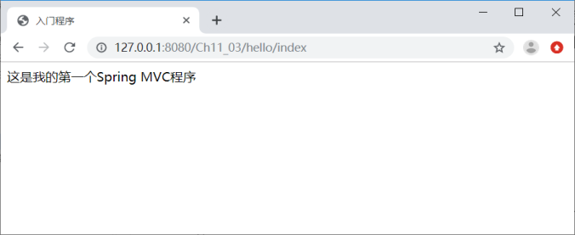
示例：基于注解的Spring MVC应用
搭建项目环境
修改配置文件
修改Controller类
启动项目，测试应用
<context:component-scan base-package="cn.dsscm.controller"/>
<mvc:annotation-driven/>
<bean class="org.springframework.web.servlet.view.InternalResourceViewResolver" >
<property name="prefix" value="/WEB-INF/jsp/"/>
<property name="suffix" value=".jsp"/>
</bean>
@Controller
@RequestMapping("/hello")
public class IndexController{
@RequestMapping("/index")
public String handleRequest(HttpServletRequest request, HttpServletResponse response, Model model) throws Exception {
……
}
}

Slide 50

本章小结
本章首先对Spring MVC框架进行了简单的介绍，然后讲解了一个Spring MVC入门程序的编写，最后通过入门案例对Spring MVC的工作流程进行了详细讲解。
通过本章的学习，读者能够了解什么是Spring MVC，以及Spring MVC的优点，掌握Spring MVC入门程序的编写，并能够熟悉Spring MVC框架的工作流程。

Slide 51
总结
Model
View
Controller
MVC设计模式
Spring MVC
体系结构
参数传递
DispatcherServlet
Handler
ModelAndView
HandlerMapping
HandlerAdapter
ViewResolver
@Controller
@RequestMapping
Spring MVC体系结构和处理请求控制器
BeanNameUrlHandlerMapping
<mvc:annotation-driven/>
InternalResourceViewResolver
…
Controller方法中参数直接入参
@RequestParam
View to Controller
Controller to View
ModelAndView
Model
Map
Notes:
教学指导；
总结部分主要达到以下几个目的：
1、回顾内容。注意与与本章任务和目标不一样。本章任务和目标是是强调内容概貌，学到技术，告知要学习什么；总结时，要格外强调观点，把每一个知识点的观点结论都尽量突出出来。
2、整理逻辑。还应该把观点之间的逻辑联系梳理出来。从而使知识系统化、逻辑化。要帮助学员整清逻辑是总结的一大任务。

